Slide 1


Fjärr- och kraftvärmen – en grundpelare i ett robust energisystem
Fjärr- och kraftvärmen är avgörande för elektrifiering, försörjningstrygghet och klimatomställning – men dess roll försvagas av dagens styrmedel.
Notes:
Talepunkter
Fjärr- och kraftvärmen är i dag en central men ofta underskattad del av det svenska energisystemet.
Den bidrar samtidigt till elektrifiering, försörjningstrygghet och klimatomställning.
Problemet är att dagens styrmedel inte speglar dessa nyttor fullt ut – tvärtom riskerar de att försvaga fjärrvärmens roll.
Det är därför detta inte är en branschfråga, utan en politisk systemfråga

Slide 2

Fjärr- och kraftvärmens roll idag
Avlastar elsystemet lokalt i städer, när behovet är som störst.
Drygt hälften av all uppvärmning i Sverige
Avgörande för samhällskritiska verksamheter
90% av flerbostadshusen
Utan fjärrvärme – inget fungerande energisystem
Notes:
Talepunkter:
Fjärrvärmen står för drygt hälften av all uppvärmning i Sverige och försörjer cirka 90 procent av flerbostadshusen.
Den är helt avgörande för samhällskritiska verksamheter som sjukhus, äldreboenden och annan offentlig service.
Genom lokal produktion av värme och el avlastar fjärrvärmen elsystemet där belastningen är som störst – i våra städer.
Utan fjärrvärme skulle elsystemet behöva dimensioneras för betydligt högre effekttoppar.

Slide 3
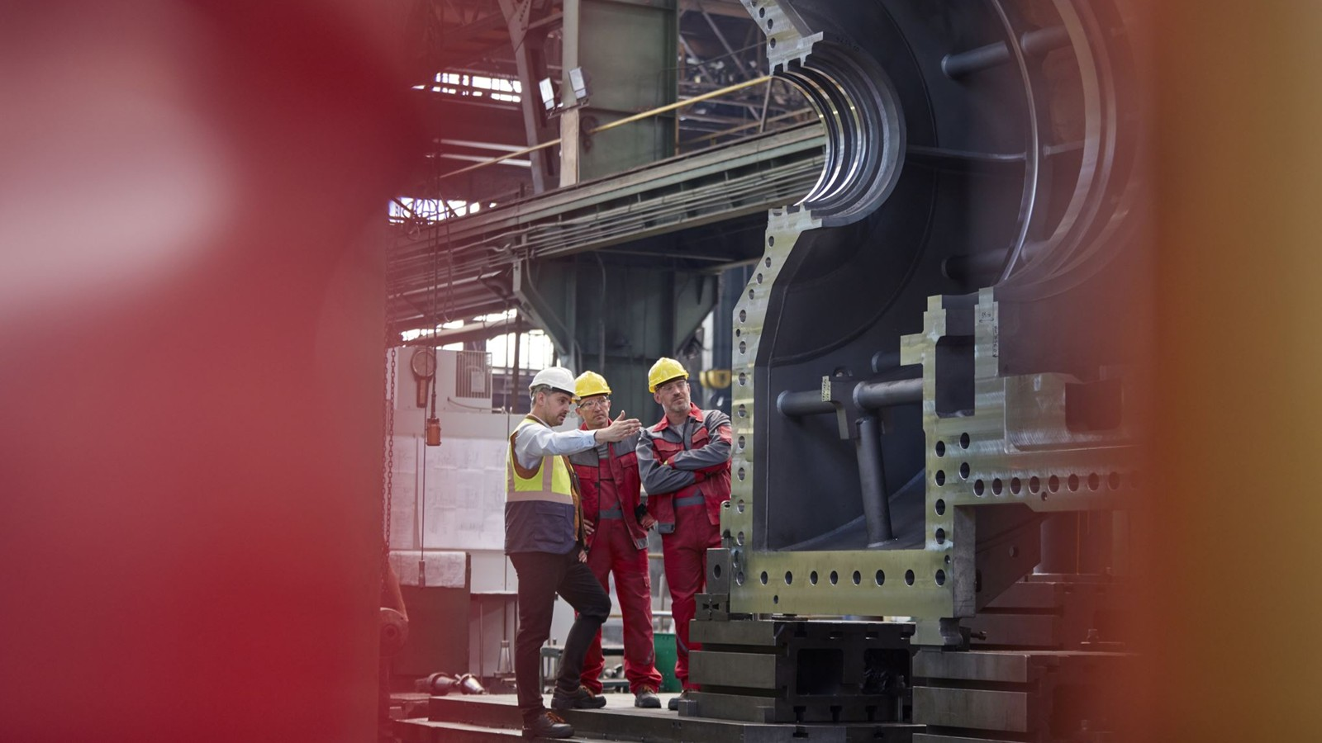
Ett system under hård press
Kraftigt ökade bränsle- och investeringskostnader
Minskande värme- och elproduktion
Pressad lönsamhet – nära nollresultat 2023–2024
Risk för ökad elbaserad uppvärmning och effektbrist
Elsystemnytta levereras – men bärs av fjärr-värmekunderna
Notes:
Talepunkter:
Fjärr- och kraftvärmen befinner sig i ett mycket ansträngt ekonomiskt läge.
Kraftigt ökade bränsle- och investeringskostnader har pressat lönsamheten till nära nollresultat under 2023–2024.
Samtidigt minskar både värme- och elproduktionen, trots att systemnyttan ökar.
Om utvecklingen fortsätter riskerar vi mer elbaserad uppvärmning och därmed ökad effektbrist.
I praktiken bär fjärrvärmekunderna i dag kostnaden för nyttor som hela samhället drar nytta av.

Slide 4
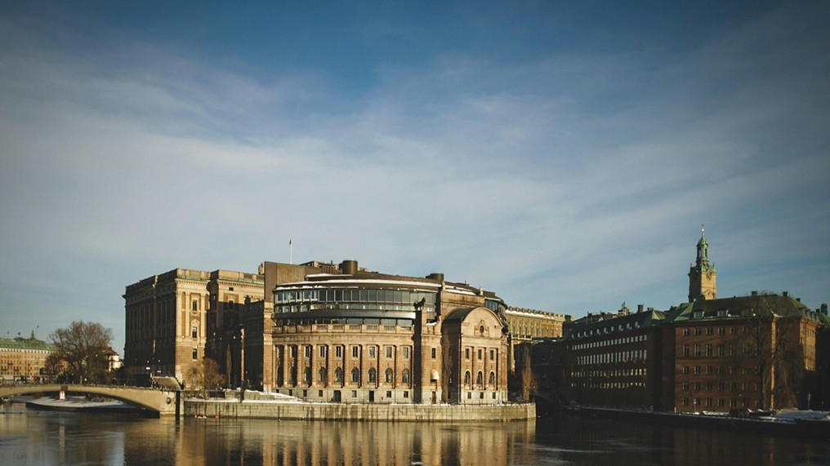
Fel styrsignaler riskerar att försvaga systemet
Elskattesänkningen 2026 är positiv för elsystemet i sin helhet men försämrar fjärrvärmens konkurrenskraft (~2,5 %)
Otydliga och icke teknikneutrala styrmedel
Risk för att fjärrvärme tappar mark när den behövs som mest
Notes:
Talepunkter:
Den generella elskattesänkningen från 1 januari 2026 är positiv för elsystemet i stort, men försämrar fjärrvärmens konkurrenskraft med cirka 2,5 procent.
Det illustrerar ett bredare problem: styrmedlen är ofta otydliga och inte teknikneutrala.
Resultatet blir att fjärrvärmen tappar mark just när den behövs som mest – vid höga laster och i tätorter.
Det är ett exempel på hur välmenande reformer kan få negativa systemeffekter om helheten inte beaktas.

Slide 5

En osynlig men avgörande effekt på energisystemetet
1
Är planerbar
Fjärr- och kraftvärmens fyra huvudsakliga nyttor är att den…
2
Avlastar elsystemet
3
Fjärrvärmens nyttor är stora för hela energisystemet och för vår säkerhet
Är resurseffektiv och cirkulär
4
Bidrar till beredskap och motståndskraft
Notes:
Talepunkter:
Fjärr- och kraftvärmens bidrag syns sällan i debatten, men är avgörande i praktiken.
Systemnyttan kan sammanfattas i fyra delar: planerbarhet, avlastning av elsystemet, resurseffektivitet och beredskap.
Dessa nyttor är centrala både för energiomställningen och för Sveriges säkerhet.
Utmaningen är att de i dag inte värderas eller ersätts på ett systematiskt sätt.

Slide 6

Planerbarhet – el och värme när det behövs som mest
Trygg, pålitlig och resurseffektiv uppvärmning för kunderna
Producerar el vid höglast och kalla dagar
Lokal effekt i städer där elen behövs mest
Notes:
Talepunkter:
Fjärr- och kraftvärmen är en planerbar energiresurs som kan leverera el när efterfrågan är som högst.
Det gäller särskilt kalla vinterdagar och under höglasttimmar.
Produktionen sker lokalt i städer där el och effektbehovet är som störst.
Samtidigt levererar fjärrvärmen trygg, stabil och resurseffektiv uppvärmning till fjärrvärmekunderna - hushåll och verksamheter.

Slide 7
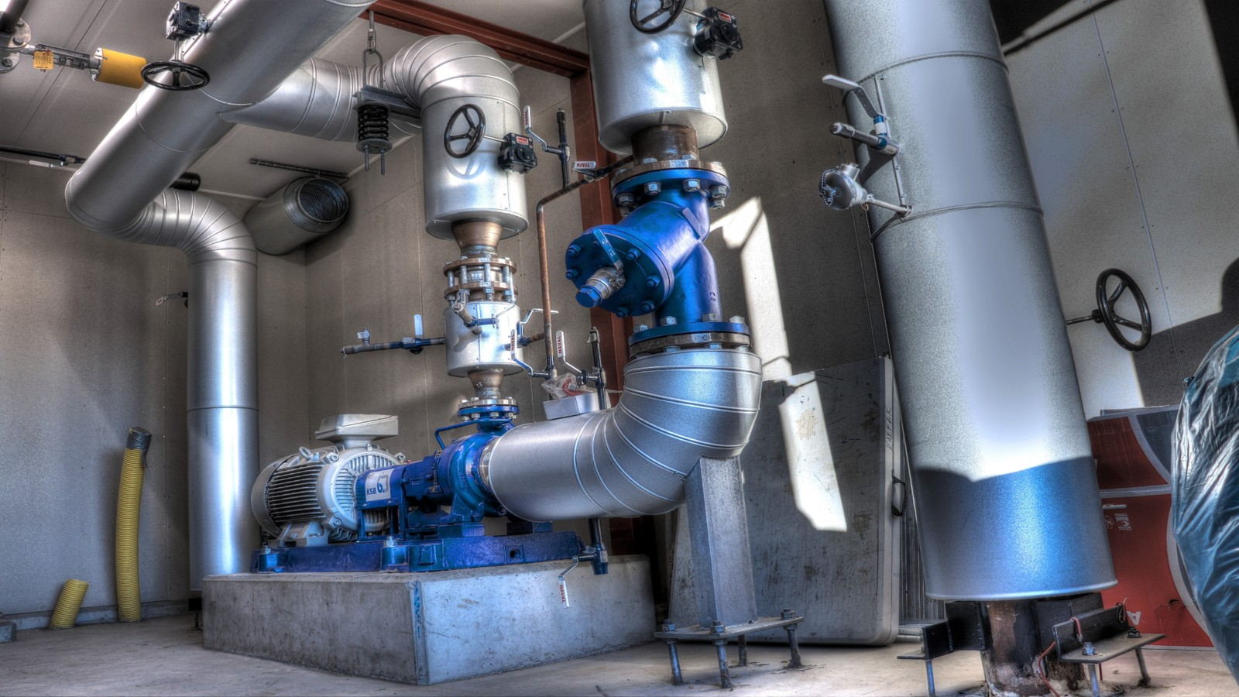
Systemeffekt – 10 GW till elsystemet
Mer än Sveriges samlade kärnkraft!
Avlastar elsystemet med 10 GW eleffekt
Möjliggör elektrifiering av industri och transporter
Flexibel produktion och användning av el
Notes:
Talepunkter:
Fjärr- och kraftvärmen bidrar med upp till 10 GW eleffekt till elsystemet. (Källa: Energimyndighetens fjärr- och kraftvärmestrategi)
Det är mer än Sveriges samlade kärnkraft och ska är mer än en tredjedel av topplastbehovet i elsystemet på cirka 27 GW.
Denna avlastning är avgörande för elektrifieringen av industri och transporter.
Genom flexibilitet kan kraftvärmen producera el när priserna är höga och använda överskottsel för värme när priserna är låga.

Slide 8

Resurseffektivitet – tar vara på det som annars går förlorat
Restprodukter från skogen
Spillvärme från industri
Restavfall från hushåll
Notes:
Talepunkter:
Fjärr- och kraftvärmen är en hörnsten i ett resurseffektivt samhälle.
Den tar tillvara spillvärme från industrin, restprodukter från skogen och restavfall från hushållen.
Energi som annars hade gått förlorad omvandlas till värme och el.
Det gör fjärrvärmen till en praktisk tillämpning av cirkulär ekonomi här och nu.

Slide 9

Beredskap och motståndskraft
Lokal och regional självförsörjning
Möjlighet till ödrift vid kris
Minskat importberoende
Avgörande för totalförsvaret
Notes:
Talepunkter:
Fjärr- och kraftvärmen stärker Sveriges beredskap genom lokal och regional självförsörjning och utgör en egen infrastruktur vid sidan av elsystemet.
Möjligheten till ö‑drift gör att både el- och värmeförsörjning kan säkras vid kriser och störningar.
Användningen av lokala resurser minskar importberoendet och sårbarheten i globala leveranskedjor.
Därmed är fjärrvärmen en viktig del av totalförsvaret.

Slide 10


Vad behövs från politiken?
Reformer för en konkurrenskraftig fjärr- och kraftvärme
Notes:
Talepunkter:
Fjärr- och kraftvärmens samhällsnytta värderas inte fullt ut. Kunderna betalar för nyttan
Nu krävs politiska reformer som snabbt stärker konkurrenskraften och underlättar för fjärrvärmekunderna.
Det handlar bland annat om att genomföra Energimyndighetens fjärr- och kraftvärmestrategi och se till att förslagen i Energimyndighetens nuvarande regeringsuppdrag snabbt kan genomföras.
I följande slides går vi igenom några av de konkreta reformer som Energibranschen ser behövs framåt.

Slide 11
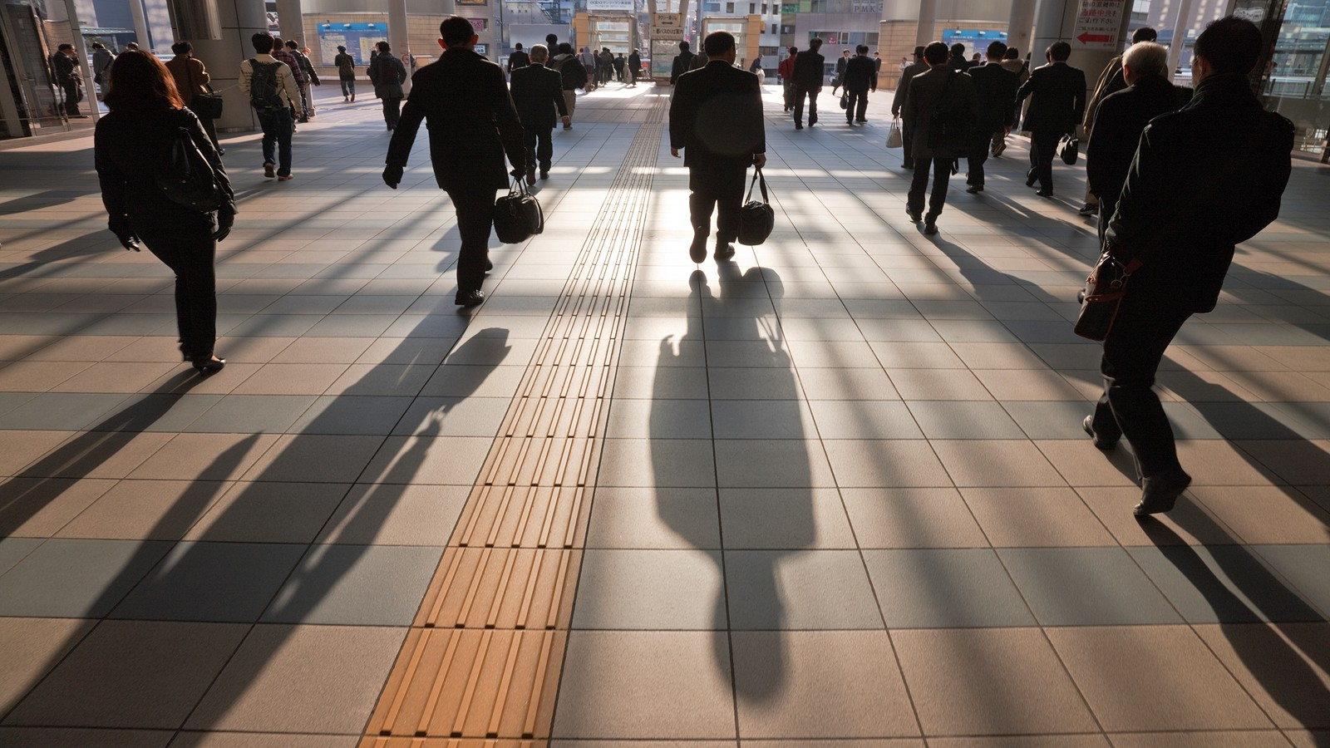
Ersätt fjärr- och kraftvärmens systemnyttor
Fjärr- och kraftvärmens samhällsnytta värderas inte fullt ut. Kunderna betalar för nyttan.
Genomför Energi-myndighetens fjärr-
och kraftvärme-strategi
Politiken behöver skyndsamt säkerställa konkreta reformer för fjärrvärmen och dess kunder.
Utveckla nätnytto-ersättningen med utgångspunkt i samhällsekonomisk nytta
Notes:
Talepunkter:
Fjärr- och kraftvärmen levererar betydande samhällsnytta som i dag inte ersätts fullt ut.
I praktiken är det fjärrvärmekunderna som finansierar nyttor som hela samhället drar nytta av.
Det som nu behövs är bland annat att politiken tar ett helhetsgrepp i genomförandet av Energimyndighetens fjärr- och kraftvärmestrategi.
En konkret fråga är att den befintliga modellen för nätnyttoersättning inte utvecklas utifrån samhällsekonomisk nytta.

Slide 12

Säkerställ teknikneutrala styrmedel och skatter
Temporärt sänkt elskatt för elpannor och värmepumpar
Elskattesänkningen är positiv för elsystemet i stort, men försämrar fjärrvärmens konkurrenskraft.
Teknikneutrala byggregler (EED, EPDB)
Slopa biooljeskatten enligt Tidöavtalet
Skatter, styrmedel, byggregler och EU‑regler måste utformas så att fjärr- och kraftvärme inte missgynnas jämfört med elbaserade alternativ.
Fastighetsbeskatta inte kraft-värmeanläggningar både som värme- och elproducenter
Avskaffa koldioxidskatten för anläggningar inom ETS2 för byggnadsuppvärmning och vägtransporter
Notes:
Talepunkter:
Elskattesänkningen är positiv i ett bredare perspektiv, men slår snett mot fjärr- och kraftvärmen.
För att systemet ska fungera effektivt krävs teknikneutrala skatter, styrmedel och byggregler.
EU‑regelverk som EED och EPBD måste utformas så att fjärrvärmen inte missgynnas jämfört med elbaserade alternativ.
Samtidigt kan sänkt elskatt för elpannor och värmepumpar öka flexibiliteten i fjärrvärmesystemen.

Slide 13

Möjliggör ännu mer cirkularitet och klimatnytta
All avfallsförbränning i EU bör inkluderas i EU ETS
Fjärr- och kraftvärmen är en central
del av den cirkulära ekonomin
Erkänn avfallsförbränning med CCUS som övergångs-aktivitet i taxonomin
CCS och CCU gör fjärrvärmen klimatneutral – och potentiellt klimatnegativ
Skapa styrmedel för CCS/CCU (inkl. Bio-CCS)
Tillämpa principen ”förorenaren betalar”
Rätt politiska ramverk krävs för att möjliggöra investeringar och efterfrågan
Utvidga producentansvar för plast
Notes:
Talepunkter:
Fjärr- och kraftvärmen är redan i dag central för den cirkulära ekonomin.
Med CCS och CCU finns potential att göra sektorn klimatneutral eller till och med klimatnegativ.
För detta krävs långsiktiga och förutsägbara politiska ramverk.
Det handlar bland annat om EU ETS, taxonomin, styrmedel för CCS/CCU och ett tydligare producentansvar.

Slide 14
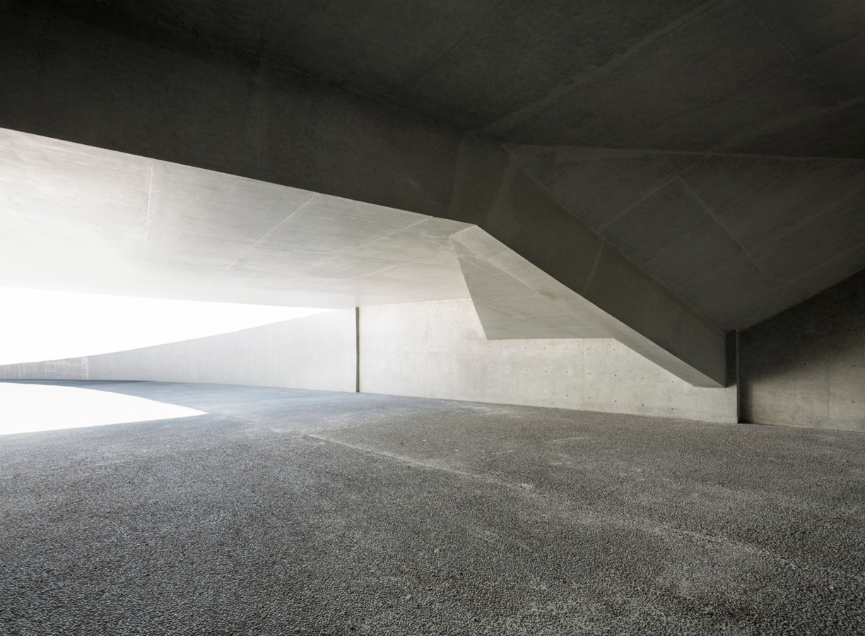
Finansiera och tydliggör fjärrvärmens roll i totalförsvaret
Inför ökad statlig finansiering av energiberedskapsåtgärder inom fjärrvärmen som inte är kommersiellt motiverade.
Inför ökad statlig finansiering av energiberedskapsåtgärder inom fjärrvärmen som inte är kommersiellt motiverade.
Fjärr- och kraftvärmen är samhällskritisk för totalförsvaret
Dagens beredskapskrav och finansiering är otillräckliga
Tydliga mål och ökad statlig finansiering krävs för att stärka beredskapen
Inför ökad statlig finansiering av energiberedskaps-åtgärder inom fjärrvärmen som inte är kommersiellt motiverade.
Notes:
Talepunkter:
Fjärr- och kraftvärmen är samhällskritisk för totalförsvaret.
Samtidigt är dagens beredskapskrav och finansiering otillräckliga.
Det behövs tydliga mål, ansvarsfördelning och statlig finansiering för åtgärder som inte är kommersiellt motiverade.
Annars riskerar beredskapen att urholkas över tid.

Slide 15


Fjärr- och kraftvärmen är systemkritisk
– inte ett särintresse
Dagens styrmedel motverkar en effektiv användning av hela systemet där fjärrvärmen bidrar fullt ut
Budskap att ta med sig
Rätt satsningar från branschen tillsammans med politiska reformer kan ge snabb effekt till låg samhällskostnad – det är dags att agera!
Notes:
Talepunkter:
Fjärr- och kraftvärmen är systemkritisk – inte ett särintresse.
Dagens styrmedel motverkar en effektiv användning av hela energisystemet.
Med rätt politiska reformer och branschens investeringar kan stora nyttor uppnås snabbt och till låg samhällskostnad.
Fjärr- och kraftvärme är inte gårdagens lösning, utan en förutsättning för framtidens energisystem.

Slide 16

Fjärr- och kraftvärme är inte gårdagens lösning – utan en förutsättning för framtidens energisystem.

